Slide 1

第三届北京师范大学
暗物质研讨会
物理学系&核科学与技术学院
珠海 2019.12.7-9

Slide 2
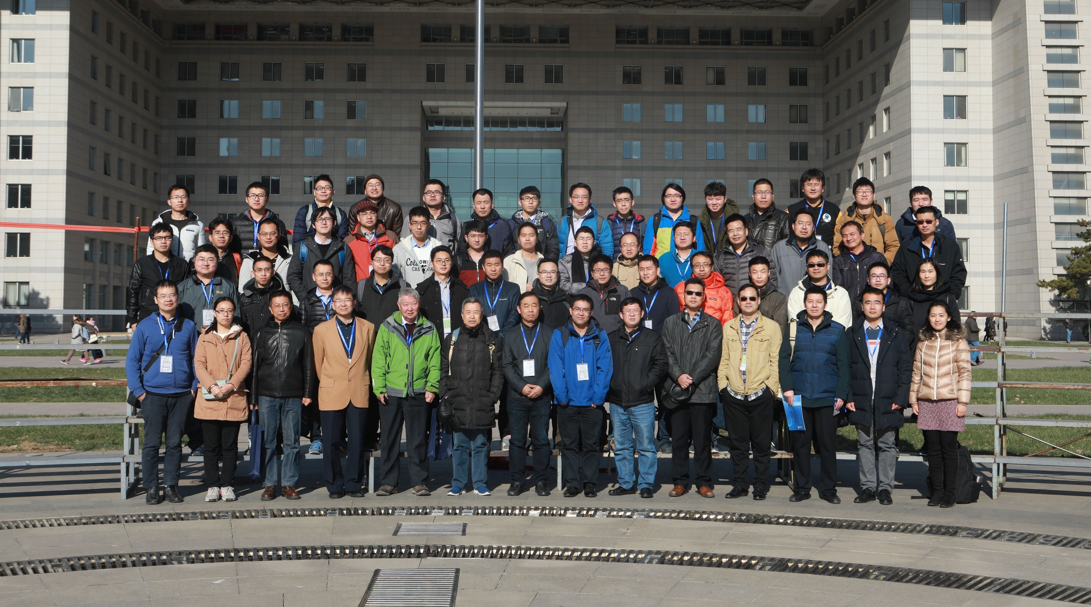
第一届北京师范大学暗物质研讨会
1st BNU Dark Matter Workshop Nov 24-26, 2017

Slide 3
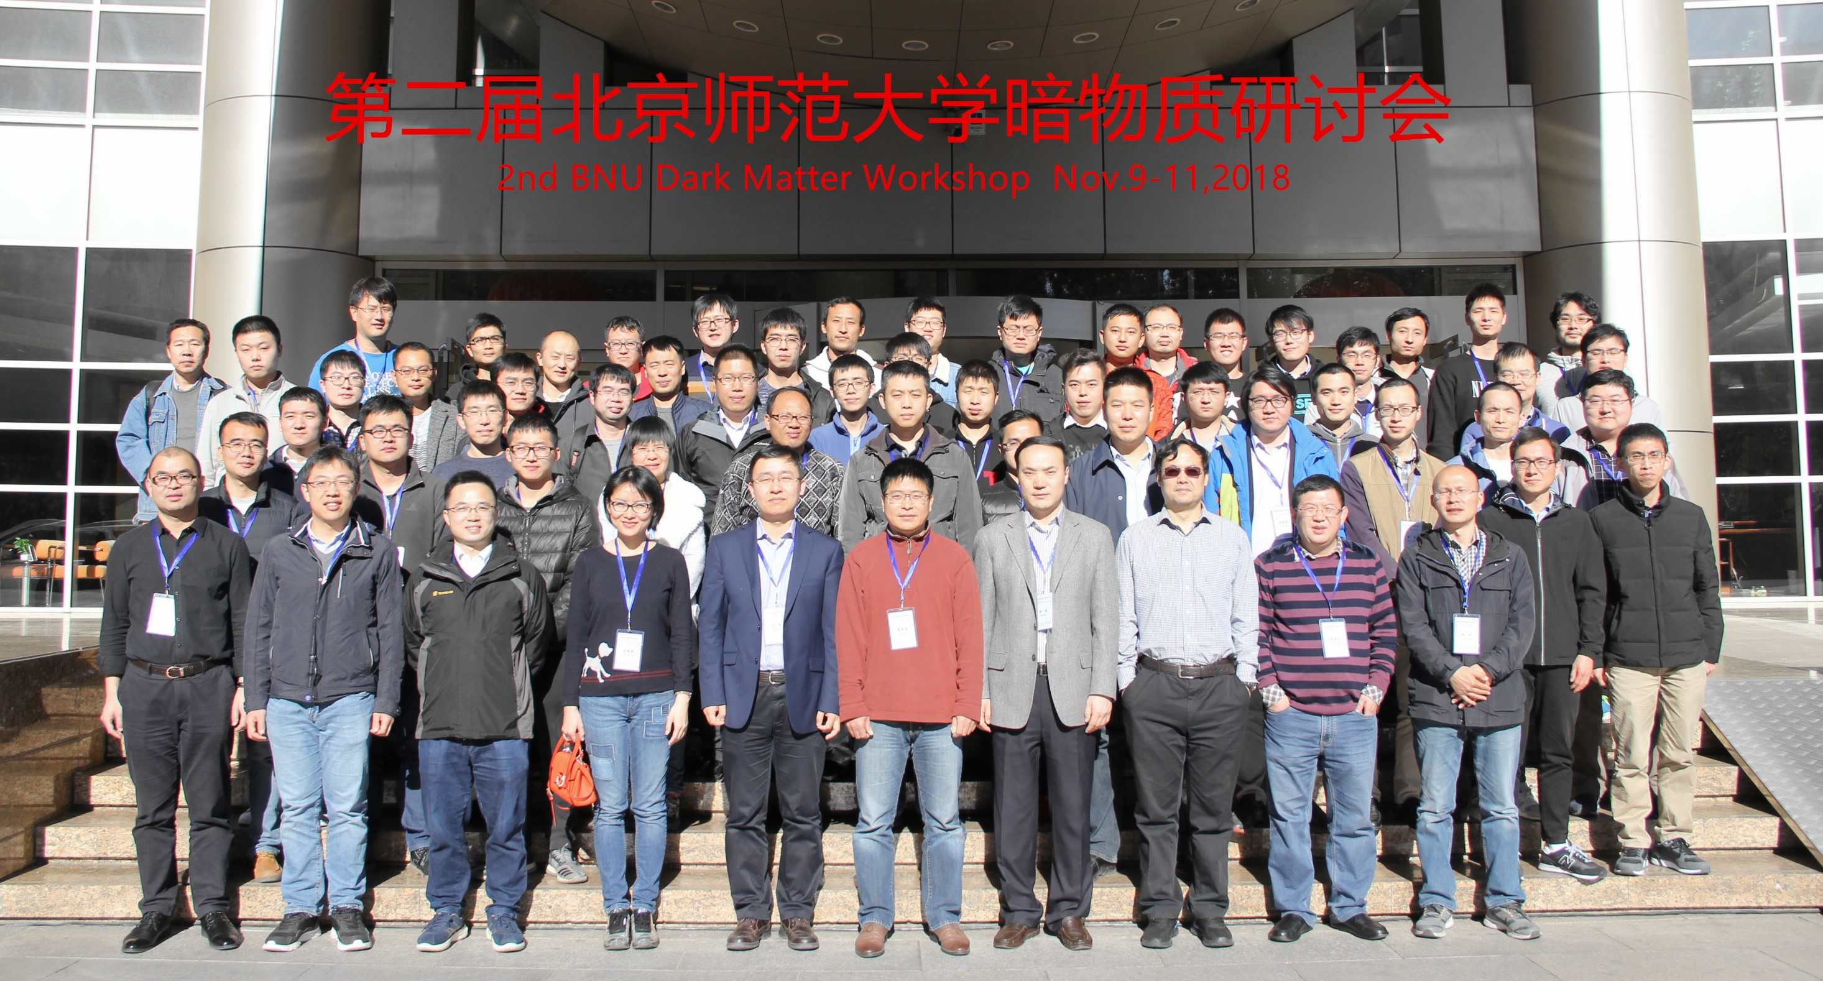

Slide 4
历史沿革
1904年，京师大学堂师范馆开设物理学课程
1923年，北京师范大学物理学系正式成立
一批著名的物理学家和教育家如张贻惠、张宗燧、汪德昭、黄祖洽等曾在此任教
1958年，物理学系开设核物理专业
2008年，核科学与技术学院成立

Slide 5
张宗燧—我国统计物理和量子场论先驱
剑桥大学博士(1937 导师：福勒)
哥本哈根理论物理研究所工作(1938)
苏黎世理工学院工作(1939泡利)
在剑桥开课(1946-1947)
北大、中科院任教（1948-1951）
北师大工作(1952-1956)，讲授理论力学、热力学、统计物理、量子力学等主要课程

Slide 6
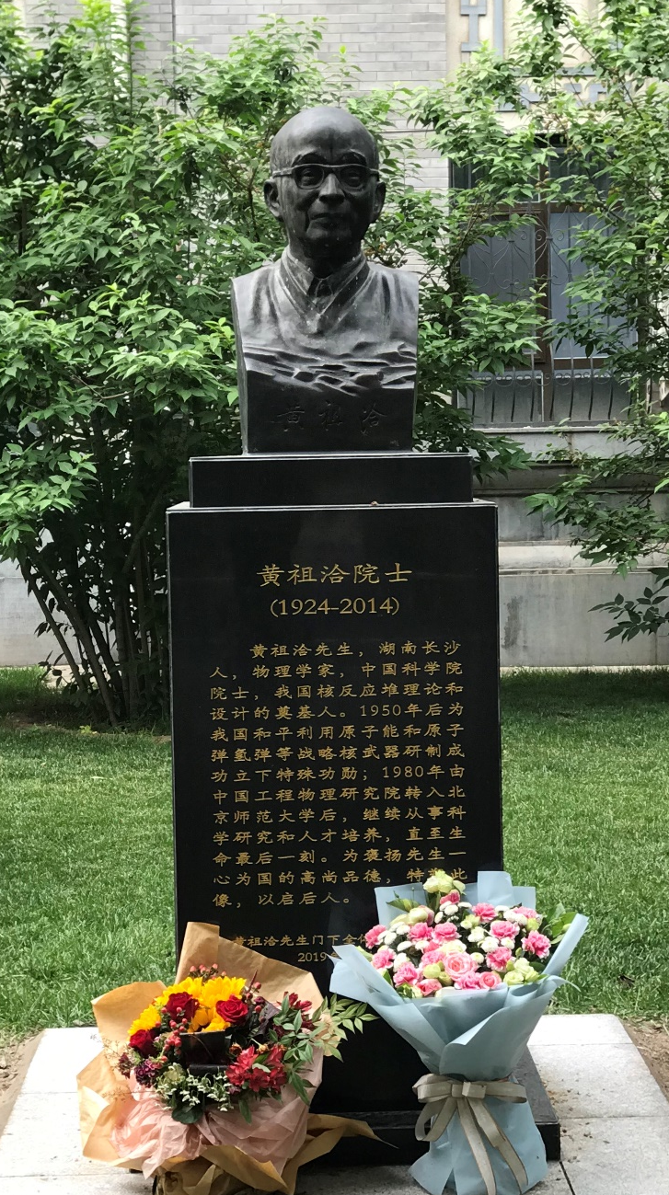
黄祖洽—两弹理论研究核心成员
新中国成立后清华第一位研究生(1950)
从事两弹研究，作出杰出贡献（中物院，1950-1980）
北师大低能物理所工作，长期为物理学系本科生开设“现代物理学前沿选讲”课程 （1980-2014）

Slide 7
学科方向
物理学
  理论物理（2002，国家级重点学科）
  凝聚态物理（2002，北京市重点学科）
  光学（2000，北京市应用光学重点实验室）
  粒子物理与原子核物理
核科学与技术
教育学
  物理课程与教学论

Slide 8
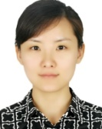
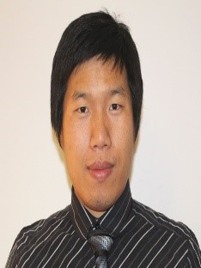
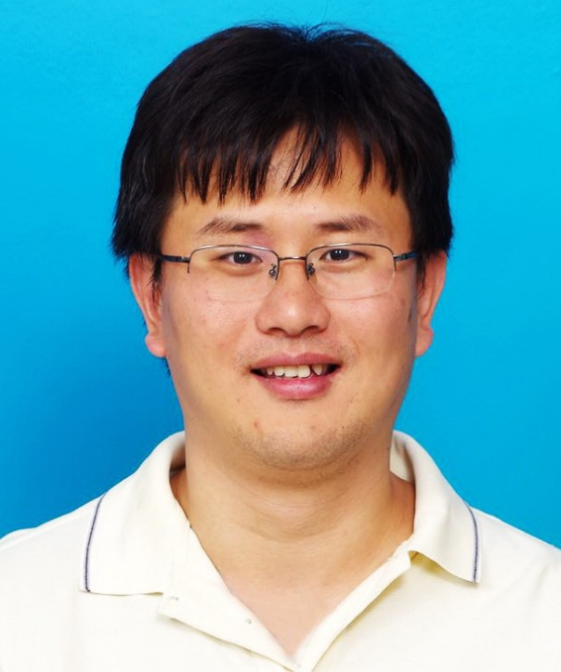
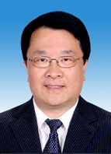
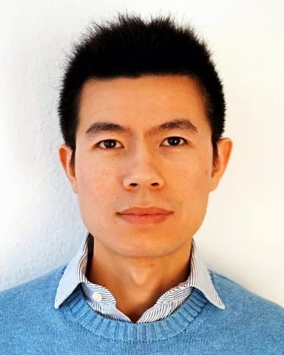
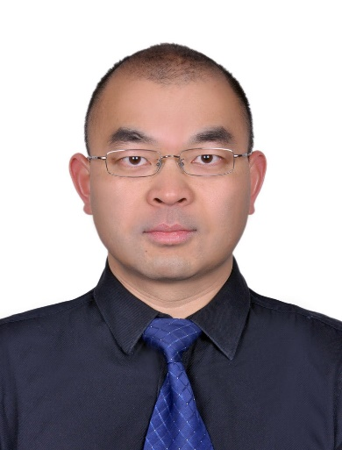
粒子物理及暗物质探测
刘圆圆
晁伟
刘晓辉
晁伟
刘言东
程建平
张建辉
刘言东
王力

Slide 9
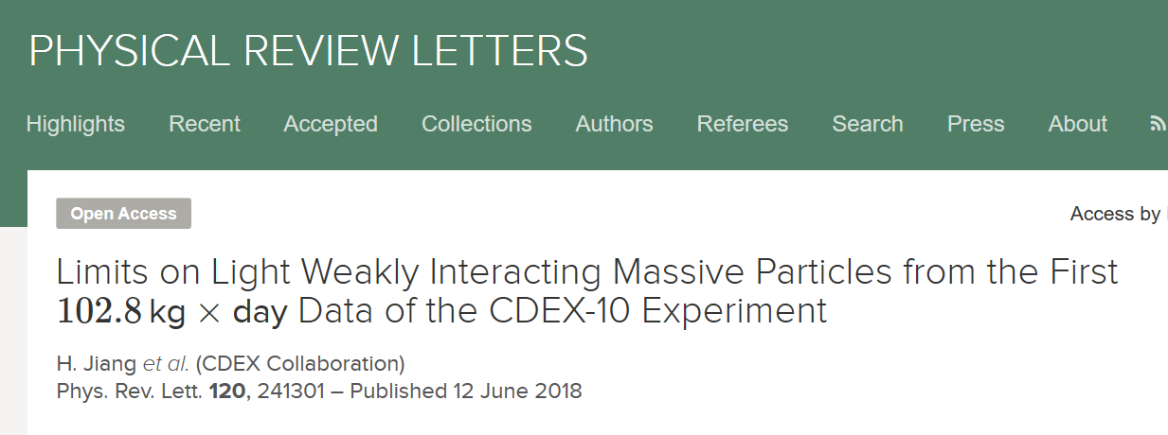
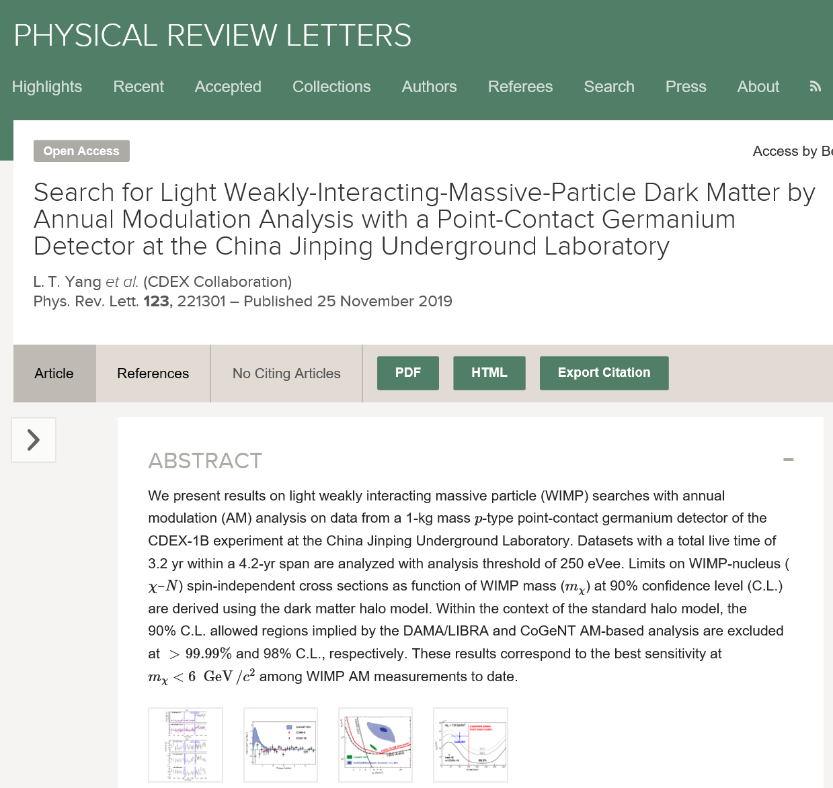
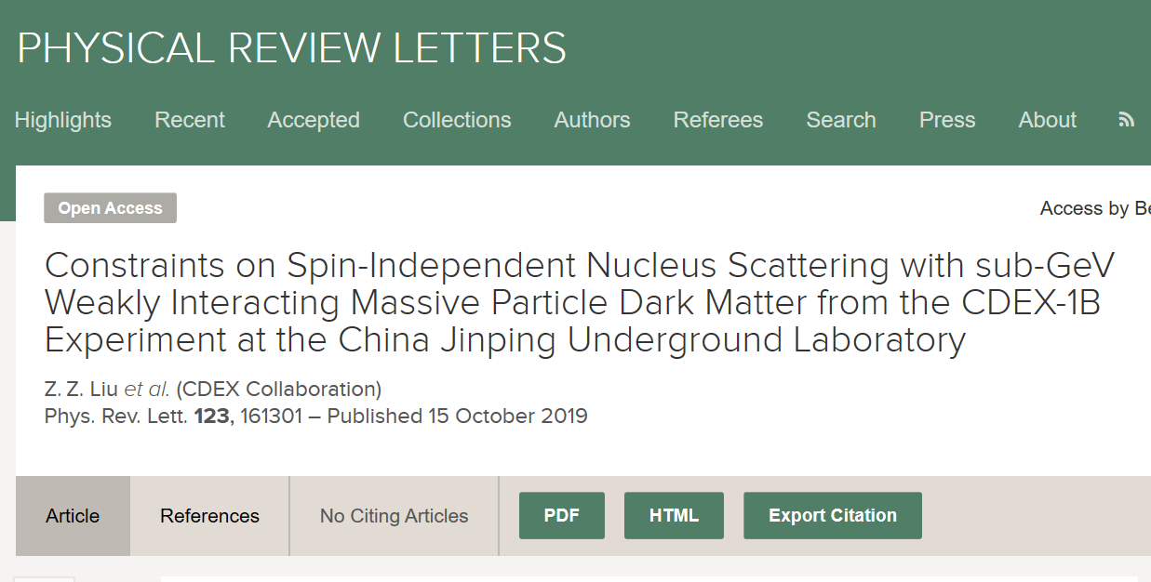
参与CDEX合作组的工作

Slide 10
预祝
各位专家学者身体健康、交流顺畅！
第三届北京师范大学暗物质研讨会取得圆满成功！

